Slide 1
Охрана животных

Slide 2
Мы пришли сюда учиться,
Не лениться, а трудиться,
Работаем старательно
Слушаем внимательно

Slide 3


Slide 4
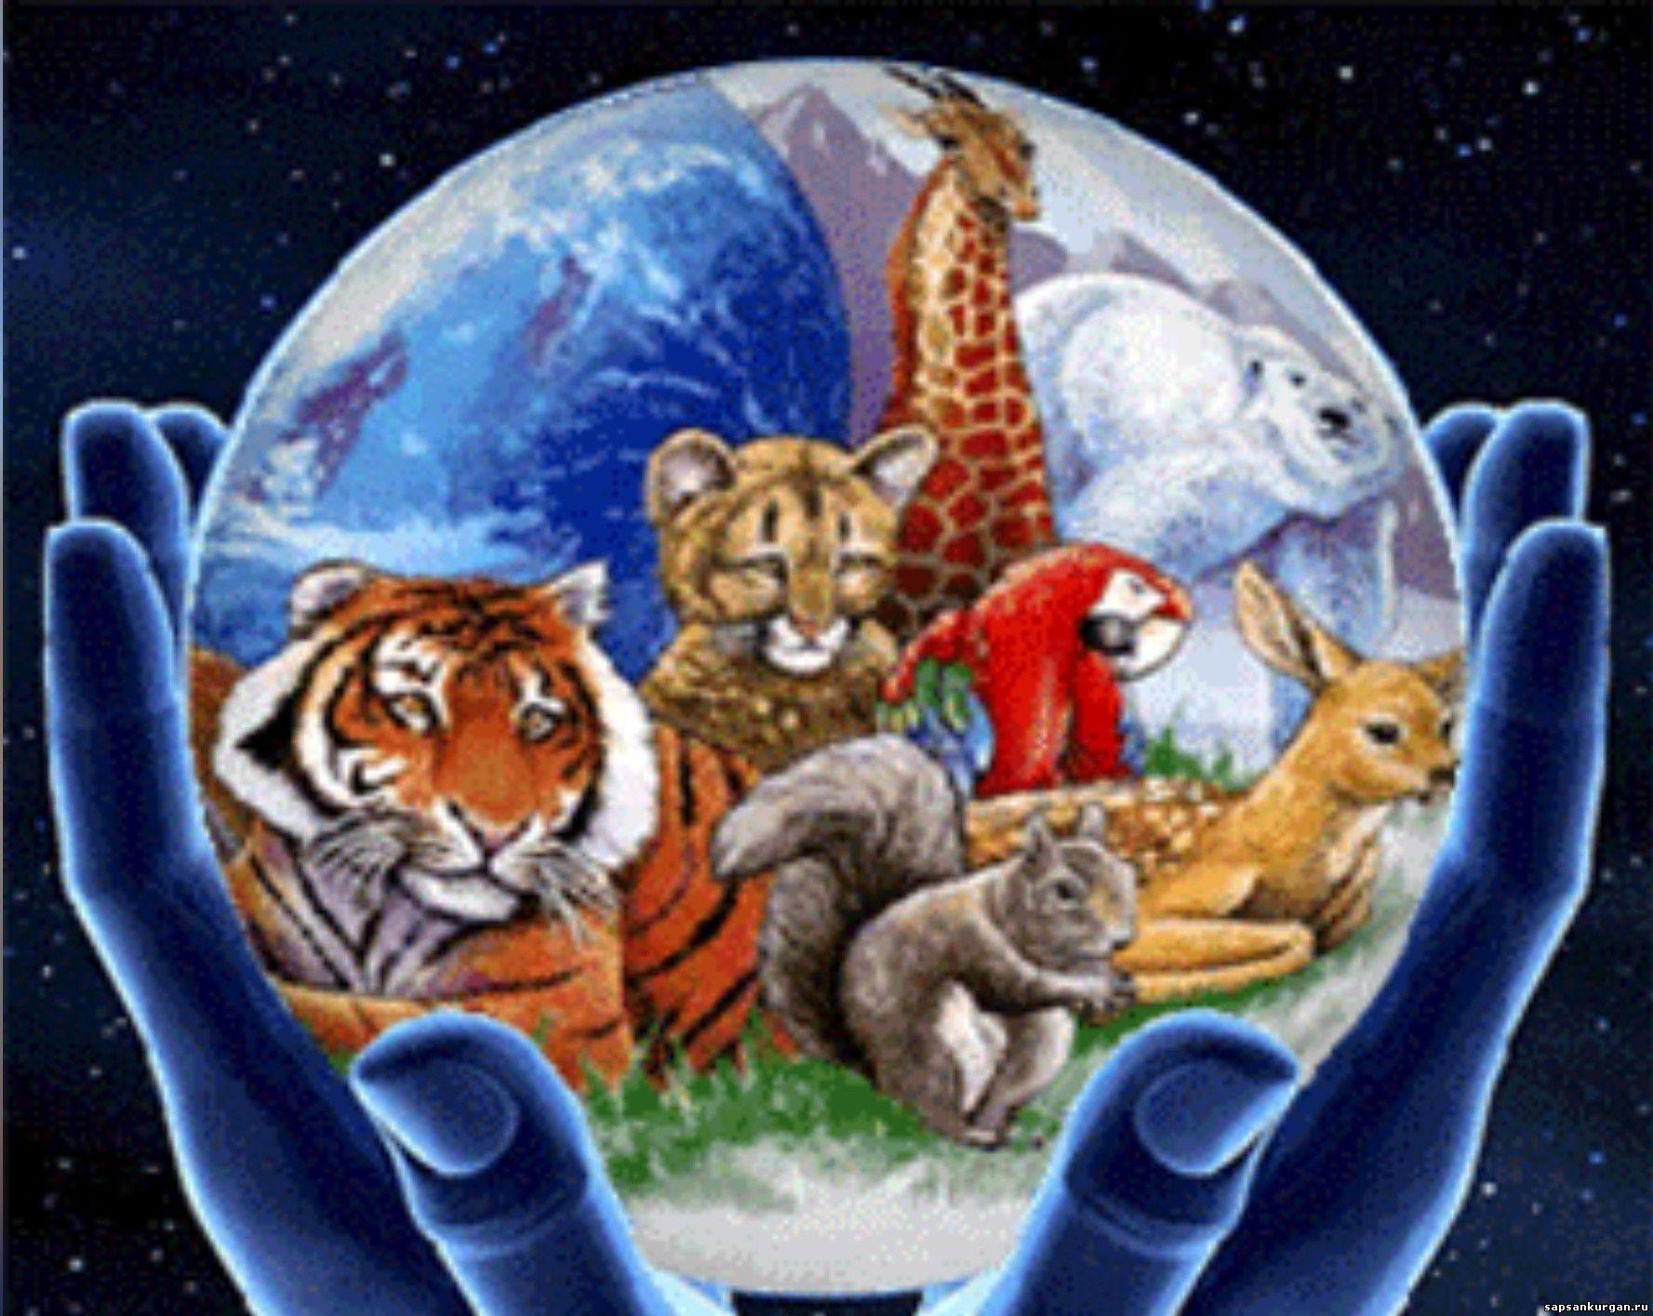

Slide 5
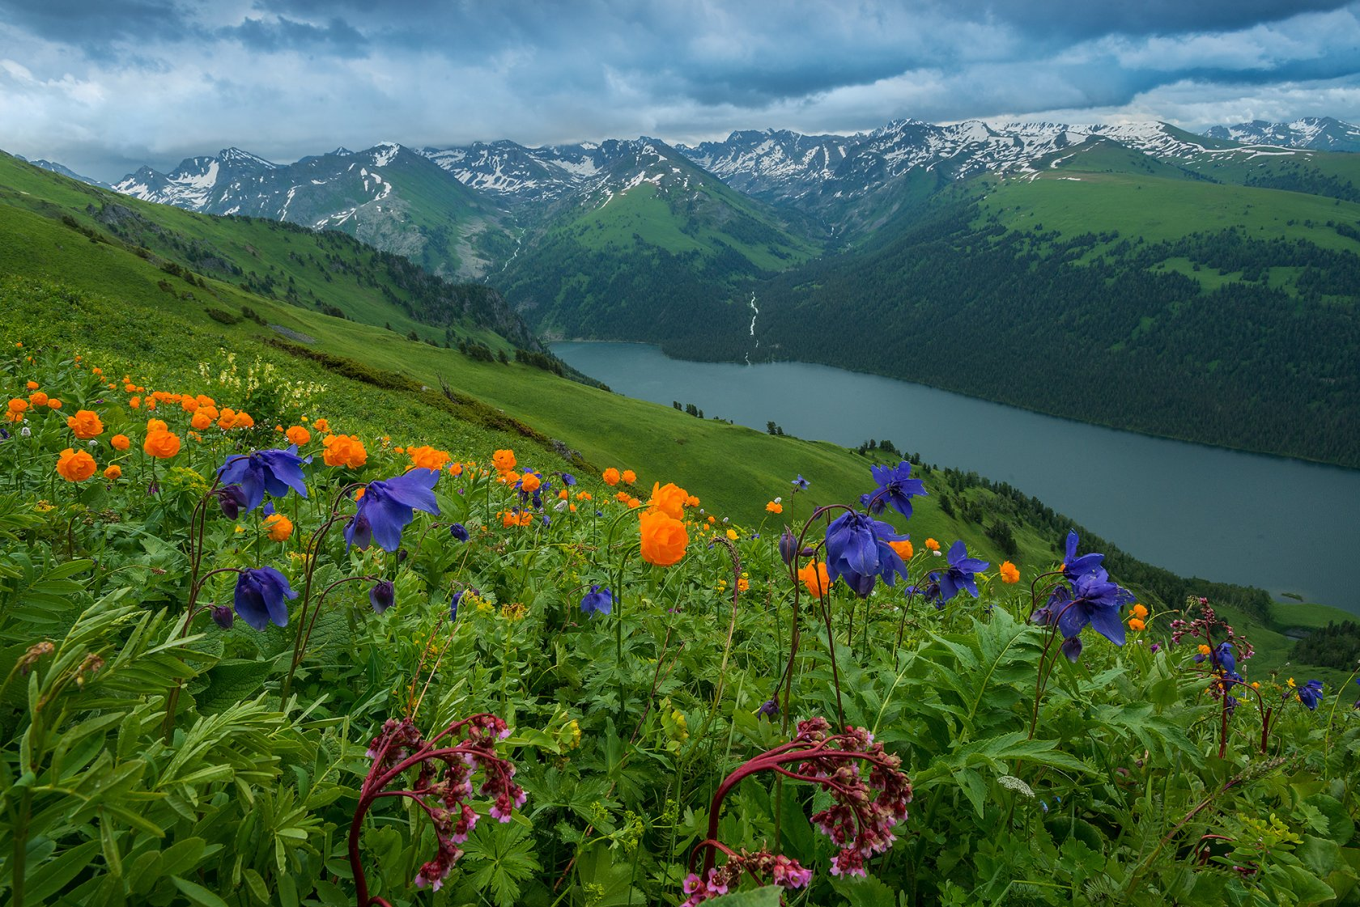

Slide 7
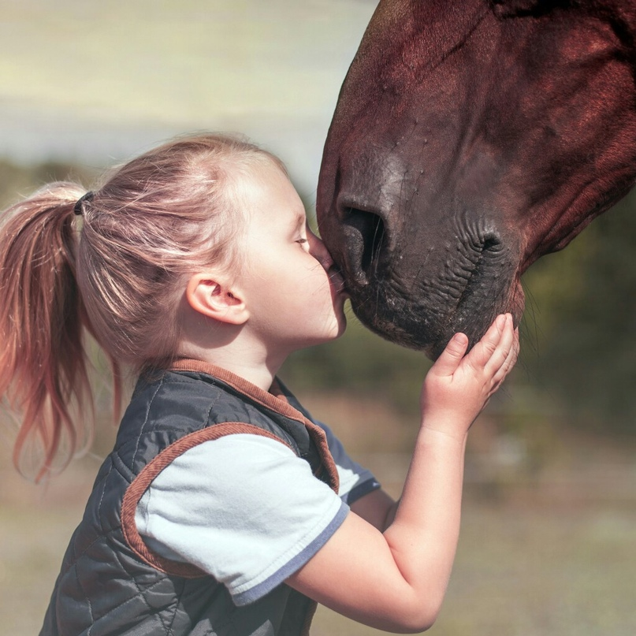
Спасибо за внимание!

